Slide 1
Ácido nucleico

Slide 2
Ácido nucleico
Los ácidos nucleicos son macromoléculas, polímeros formados por la repetición de monómeros llamados nucleótidos, unidos mediante enlaces fosfodiéster. Se forman, así, largas cadenas o polinucleótidos, lo que hace que algunas de estas moléculas lleguen a alcanzar tamaños gigantes (de millones de nucleótidos de largo).

Slide 3
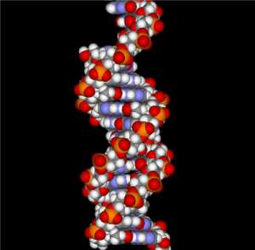

Slide 4
Tipos de ácidos
nucleicos

Slide 5
El glúcido (pentosa) que contienen: la desoxirribosa en el ADN y la ribosa en el ARN.
Las bases nitrogenadas que contienen: adenina, guanina, citosina y timina en el ADN; adenina, guanina, citosina y uracilo en el ARN.

Slide 6
En los eucariotas la estructura del ADN es de doble cadena, mientras que la estructura del ARN es monocatenaria, aunque puede presentarse en forma extendida, como el ARNm, o en forma plegada, como el ARNt y el ARNr.
La masa molecular del ADN es generalmente mayor que la del ARN.

Slide 7
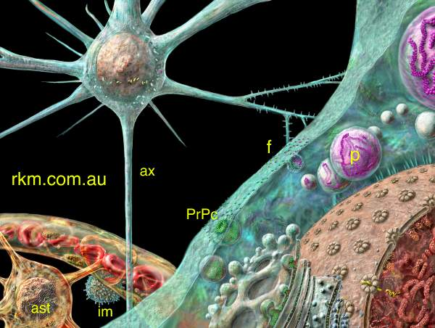

Slide 8
Listado de Bases Nitrogenadas:
Adenina, presente en ADN y ARN.
Guanina, presente en ADN y ARN.
Citosina, presente en ADN y ARN.
Timina, exclusiva del ADN.
Uracilo, exclusiva del ARN.

